Slide 1
ENCONTRO NACIONAL DE PÓS-GRADUAÇÃO E PESQUISA E IX ENCONTRO NACIONAL DO FÓRUM DE EXTENSÃO DAS IES PARTICULARES. Aracajú, 8 de junho de 2017 Mesa: A SUSTENTABILIDADE DA PESQUISA NA PÓS GRADUAÇÃO
TEMA: DESAFIOS DA PESQUISA NA PÓS-GRADUAÇÃO
Profa. Dra. Helena Carvalho De Lorenzo
UNIARA, SP.

Slide 2
Três temas para o debate
Desconstrução do termo sustentabilidade como relacionado à pesquisa na pós-graduação.
Desafios da pesquisa na pós- graduação no Brasil
Experiência da Uniara na construção da pós- graduação

Slide 3
Desafios da pesquisa na pós- graduação no Brasil. Expansão da pós- graduação nos últimos 20 anos.
1999 ---- 1.187 - programas de pós-graduação.
2014 ---- 3.620 - programas de pós-graduação.
1999---- 630 - programas de doutorado
2014---- 1.954 - programas de doutorado
2009 ---- 277.562 mestres e 98. 665 doutores.
2014 ---- 444.562 mestres e 168.143 doutores.
Fonte Capes, 2014.

Slide 4
Evolução da pesquisa na pós graduação, segundo as “cobranças” ou “questionamentos “ para os pesquisadores.
Anos 60- Você faz pesquisa?
Anos 70- Você tem publicado papers?
Anos 80- Qual a sua temática? Básica ou aplicada?
Anos 90- Quantos trabalhos você publicou?
Anos 90 - Quantos trabalhos você publicou este ano?
Anos 2000- qual o fator de impacto de suas publicações?
Anos 2000- Você participa de grupos de pesquisa?
Anos 2000- Você orienta Iniciação Científica? Como docente e pesquisador você tem relações com a graduação?
Anos 2010- Objetivamente sua pesquisa serve para que?
Anos 2010- Você tem interações com o sistema produtivo?
Anos 2016- Você tem relações com grupos internacionais?

Slide 5
Desafios no século XXI
1ª. década do século XXI- década de otimismo.
“O bonde andando”
Forte ampliação da produção cientifica e consolidação da Capes.
Forte ampliação dos programas de pós- graduação e da rede particular de pós graduação.
Forte ampliação dos fomentos à pesquisa: fundos setoriais; criação de redes; institutos do Milênio.
2ª. década do século XXI- incertezas e desafios.
“Cenário bem diverso”
Redução do numero de bolsas;
Redução de Editais;
Redução dos financiamentos

Slide 6
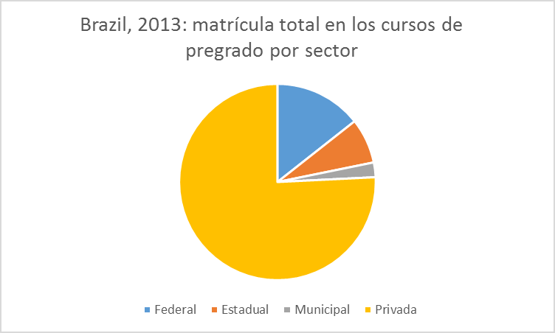
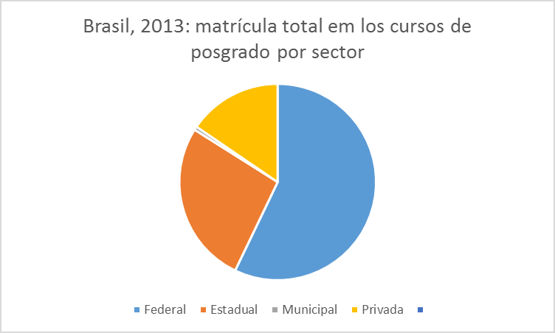
Brasil: Diferenças na participação de setores na graduação e pós-graduação. MOROSINI, 2009

Slide 7
Brasil: Diferenças na participação de setores na graduação e pós-graduação

Slide 8
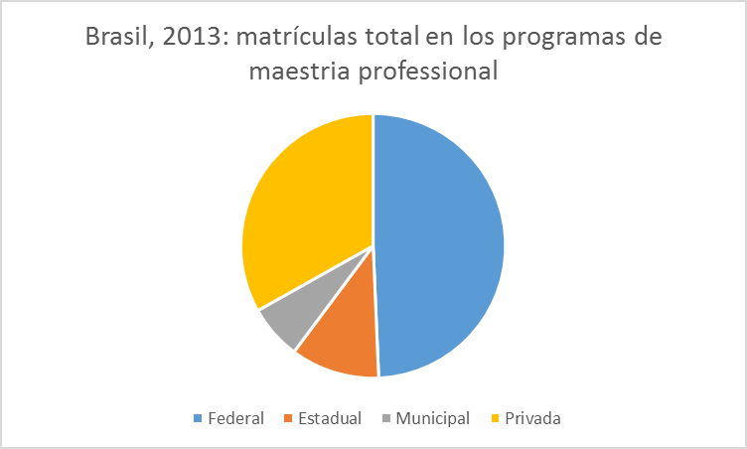

Slide 9
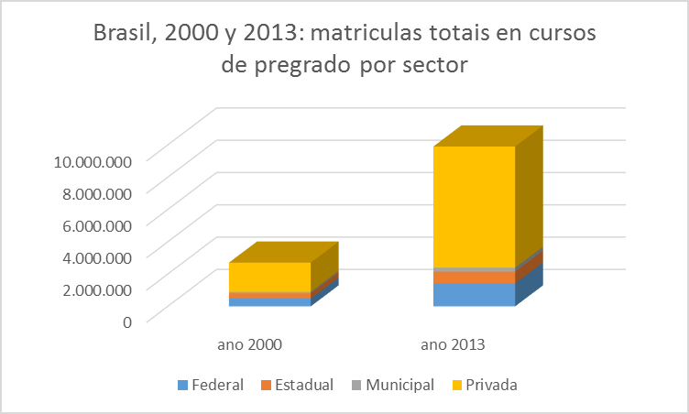
Expansão e diferenciação

Slide 10
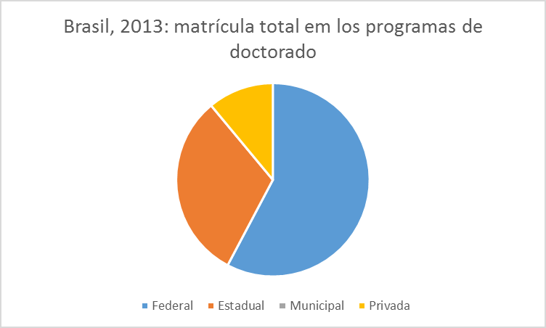

Slide 11
Desafios para o século XXI
O que fica claro frente a um olhar crítico:
Grandes projetos para numero reduzido de pesquisadores;
Relativo abandono de projetos de pequenos valores;
Projetos muitas vezes usados como marketing politico;
Começamos a formar muitos doutores: onde estão alocados?
Que a ciência não pode ser patrimônio de um seleto grupo de cientistas;
Como fazer com que a sociedade tenha uma visão de ciência norteada na certeza de que o produto da ciência seja gerador de bem estar social?
Como fazer com que a pesquisa não seja “só para inglês ver”?
O importante é sempre o recurso humano;
A boa pesquisa exige entender a razão de nosso atraso;
Politica de pesquisa/financiamentos/ relevância/ qualidade/publicações

Slide 12
A construção da pós-graduação na Uniara Tabela 1.UNIARA. Programas de pós-graduação stricto sensu.

Slide 13
UNIARA
Construção de um projeto coletivo
1- Estudo das potencialidades de docentes da instituição para atuarem em pós-graduação.
2- preocupações com busca de pesquisadores e uma temática central que combinasse as formações individuais dos pesquisadores e disponibilidade para integrar suas temáticas originais com uma visão de ciência interdisciplinar (e não multidisciplinar).
3- Integração com a região: busca das especificidades locais e regionais.
4- Buscar construir um espaço próprio de pesquisa. Partir de uma rede conceitual ampla e diversificada na busca de uma temática que desse um caráter próprio ao programa.
5- Projeto coletivo criado a partir dos projetos de docentes.
6- Forte presença de docentes mais experientes, egressos de universidades públicas.
7- participação de docentes e pesquisadores mais jovens docentes da casa ou contratados pelo seu perfil integrador com o programa.

Slide 14
Tabela 2 – Financiamento da pesquisa (pós-graduação e graduação) na UNIARA.

Slide 15
Desafios da pós-graduação
Mestrado e doutorado: etapas de uma trajetória única ou trajetórias divergentes?
Tempo e diversidade de expectativas
Dificuldades do modelo de avaliação
Baixa exploração de modelos alternativos para o mestrado
Os desafios da interdisciplinaridade:
O que é ser interdisciplinar?
Institucionalização e apoio
Os desafios da avaliação
Agenda de avaliação e de controle
Conservadorismo

Slide 16
Referências
BALBACHEVSKY Elizabeth (USP) Ensino superior no Brasil: desafios para a graduação e para a pós-graduação. Núcleo de Politicas Publicas da USP. 2001
BALBACHEVSKY Elizabeth Entraves e incentivos para o desenvolvimento de sinergias entre universidade e sociedade na produção do conhecimento: a experiência da América Latina Trabalho apresentado na 34° Encontro Anual da Associação Nacional de Pós-Graduação em Ciências Sociais – ANPOCS, Caxambu, MG, 25 a 29 de outubro de 2010.
CIRANI Claudia Brito Silva, CAMPANARIO Milton de Abreu, SILVA Heloisa Helena Marques da A evolução do ensino da pós-graduação senso estrito no Brasil: análise exploratória e proposições para pesquisa Avaliação, Campinas; Sorocaba, SP, v. 20, n. 1, p. 163-187, mar. 2015.
MOROSINI Marília Costa A Pós-graduação no Brasil: formação e desafios RAES / Año 1 / Número 1 / Noviembre 2009. Argentina
WARDE miriam- o papel da pesquisa na pós-graduação. Cadernos de pesquisa. São Paulo (73): 67-75. maio 1990.
GATTI B. ANGELINA Reflexão sobre os desafios da pós-graduação: novas perspectivas sociais, conhecimento e Poder. Revista Brasileira de Educação Set/Out/Nov/Dez 2001 Nº 18

Slide 17
Muito obrigada,
Helena De Lorenzo
helenadelorenzo@gmail.com.br

